Slide 1
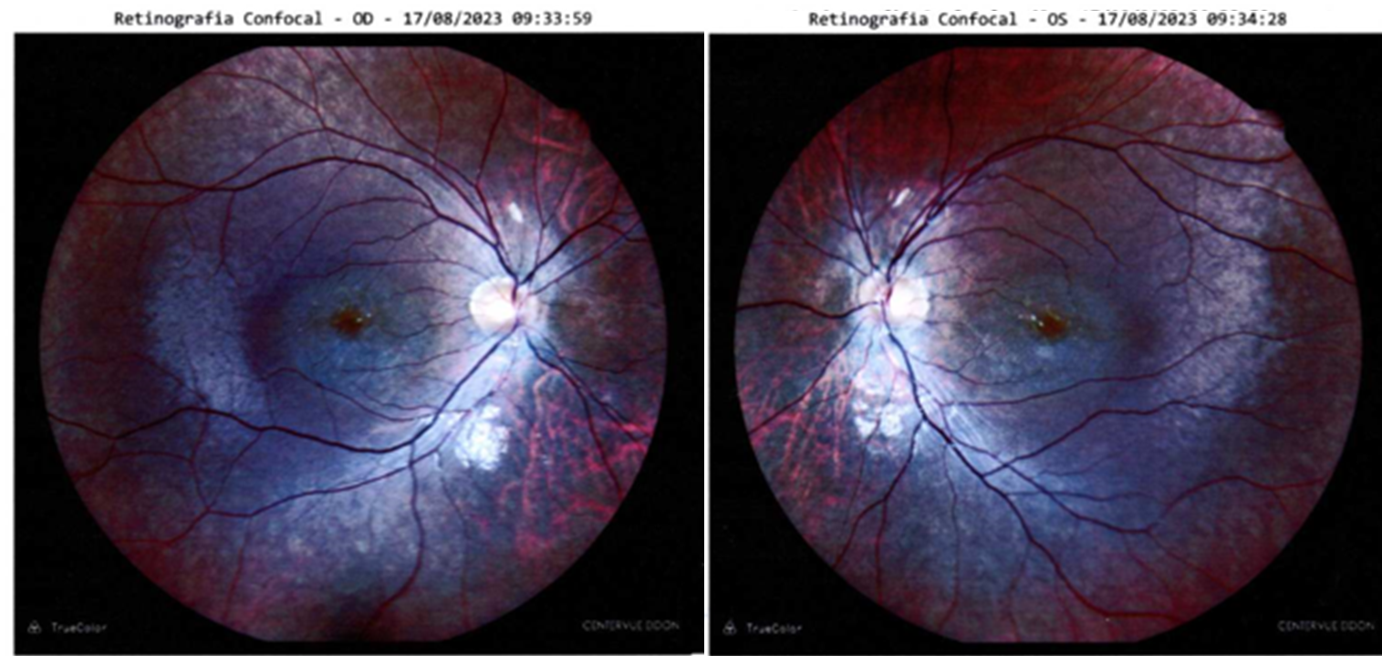
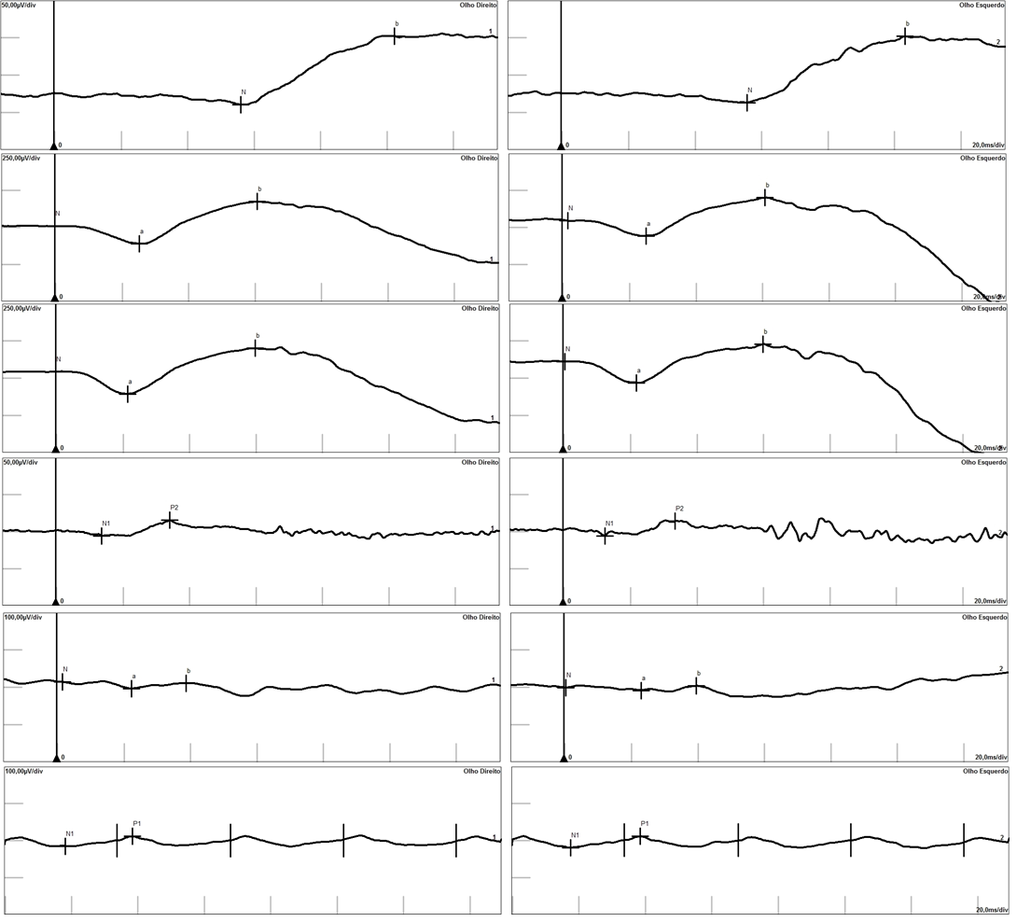
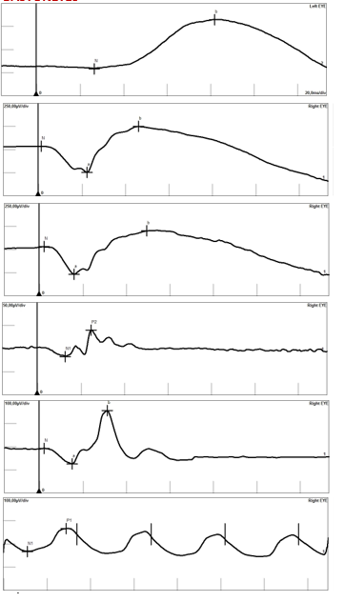
Eletrorretinograma de Campo Total na distrofia progressiva de cones: relato de caso
Matheus Oliveira da Rocha Coêlho, Andressa Zanini Fantato Quercia, Milena Leal Borges, Glaycielli Pereira Santos Mandaro de Assis, Paula Yuri Sacai, Sung Eun Song Watanabe.
G6 – Eletrofisiologia Diagnóstica, São Paulo - SP
Introdução: A distrofia de cones engloba uma série de modificações morfológicas e funcionais que afetam o sistema de cones da retina, podendo ser categorizada como estacionária (acromatopsia), com ausência ou malformação congênita dos cones retinianos; ou progressiva, quando manifesta-se com piora gradual da acuidade visual na primeira e segunda década de vida.
Os primeiros sintomas incluem a diminuição da acuidade visual, distúrbios na percepção de contraste e discromatopsia. Nos estágios iniciais, a avaliação fundoscópica pode manifestar-se como normal ou apresentar sutis modificações, como a perda do reflexo foveal, progredindo para atrofia do epitélio pigmentar da mácula. Sendo assim, exames eletrofisiológicos têm um poder diagnóstico muito grande nestes casos visto que as alterações funcionais frequentemente precedem as mudanças fundoscópicas.
A
B
C
Legenda: Retinografia colorida do polo posterior de ambos os olhos mostra atrofia macular do epitélio pigmentado da retina, simétrica (A). Tomografia de coerência óptica de olho direito (B) e de olho esquerdo (C) mostra afinamento da área macular com desorganização da camada externa e discreta irregularidade do contorno e espessura do epitélio pigmentado da retina em ambos os olhos.
DA 0.1
(Sistema de bastonetes)
DA 3.0
(Escotópica Máxima Combinada)
DA 10.0
(Escotópica combinada Bright)
DA PO
(Potenciais Oscilatórios)
LA 3.0
(Sistema de Cones)
LA 30Hhz (Flicker)
Caso Referência
Legenda: Eletrorretinografia de campo total de ambos os olhos (à esquerda) e referência de indivíduo saudável (à direita). Resposta adaptada ao escuro (DA0.1) demonstra amplitude dentro da normalidade e atraso da resposta do sistema de bastonetes. Resposta adaptada ao claro (LA 3.0 e LA30Hz flicker) apresentou redução acentuada da função do sistema de cones em ambos os olhos.
Relato de caso: Paciente do sexo masculino, com 22 anos de idade, com queixa de diminuição progressiva da acuidade visual nos últimos dois anos, especialmente em ambientes iluminados, fotofobia e discromatopsia. Não há histórico familiar de doenças oculares ou consanguinidade. Nega doenças crônicas ou uso de medicamentos. No exame oftalmológico, foi identificada acuidade visual com a melhor correção óptica apresentada de 20/63 em olho direito e 20/50 em olho esquerdo. Exame fundoscópico compatível com atrofia macular do epitélio pigmentado da retina. Com este aspecto retiniano, o diagnóstico de doença de Stargardt deve ser incluída e o ERG é ferramenta essencial na confirmação do estado funcional dos cones ajudando a descartar a doença de Stargardt.
O eletrorretinograma de campo total demonstrou atraso da resposta escotópica e redução acentuada da resposta fotópica, que representa o sistema de cones, compatível com quadro de distrofia progressiva de cones. A progressão do quadro pode ser monitorada pelo ERG caracterizada com redução funcional da resposta escotópica e fotópica.
Conclusão: Na distrofia de cones, a eletrorretinografia de campo total demonstra ser uma ferramenta útil para auxiliar no diagnóstico. Embora essa condição seja caracterizada por alterações irreversíveis e não tenha tratamento específico, o diagnóstico precoce possibilita intervenções para a reabilitação visual e orientação familiar, na busca de atenuar impactos na qualidade de vida do indivíduo diagnosticado.
¹Sato M, Berezovsky A, Sacai PY, Salomão SR. Avaliação da função visual em pacientes com distrofia de cones. Arq Bras Oftalmol. 2003;66:293-7.
²Maestrini HA, Fernandes LC, Oliveira ACM. Distrofias retinianas da infância: análise retrospectiva. Arq Bras Oftalmo. 2004. 67(6):867-876.
³Corici AC, Alexandru DO, Corici OM, Iancău M. A Case Presentation Emphasizing the Value of Full-field ERG in Retinal Dystrophies. Curr Health Sci J. 2015 Jul-Sep;41(3):281-284. doi: 10.12865/CHSJ.41.03.15. Epub 2015 Mar 15. PMID: 30538830; PMCID: PMC6246996.

